Slide 1
2018年江西省中小学幼儿园教师
信息技术应用能力提升工程培训项目高中英语1班
培 训 中后期简 报
2019年5月

Slide 2
各位学员，研修时间过半。大家是否在研修的时候碰到了困难。如有疑问，可以随时联系我。
请大家抓紧时间完成任务。

Slide 3
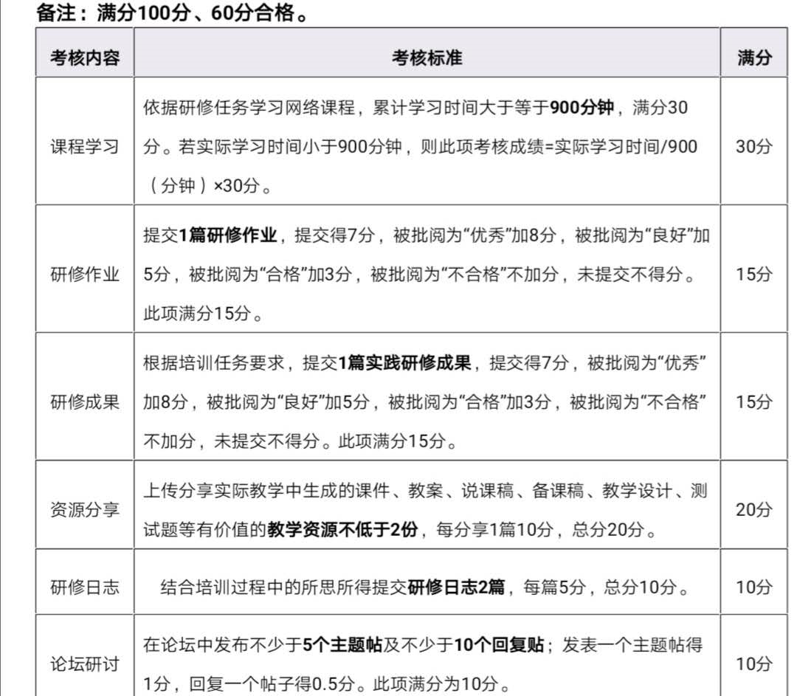
任务要求

Slide 4
研修作业
在本次培训中，我们学习了信息技术应用的相关课程，也参加了相关交流研讨活动。要进一步做到“教学实践改进”，需要在课堂中真正学会合理应用信息技术。请您针对自己的教学实践，认真审视自己在“课堂教学难点”中的信息技术应用情况，完成一份“聚焦教与学转型难点的信息化教学设计方案”并提交至平台。
作业要求：
1．教学设计方案要体现教学难点的信息技术的应用；
2．要求原创，做真实的自己，如出现雷同，视为不合格；
3. 如您有参加线下集体研修活动的照片，请在提交该作业时作为附件上传;
4．字数不少于300字。
目前作业完成情况
提交率54.55%，合格率97.56%

Slide 5
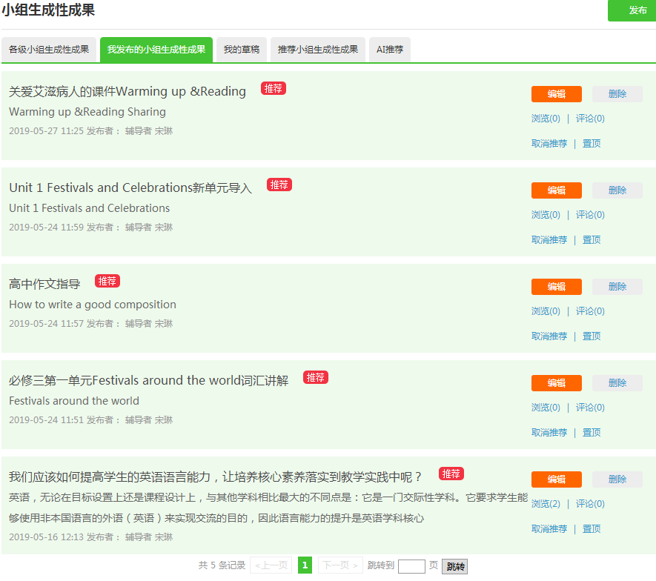
目前阶段学习情况

Slide 6
研修成果（题目自拟）
运用所学课程理念尝试去上几节改变自己教学习惯的课，然后把最得意的一节课形成文稿分享出来； 撰写要求层次清楚，观点明确，重点突出，条理清晰，措辞严谨。
1. 重点围绕“ 教学习惯改变”，提交教学设计，
2. 字数要求600字以上；
3. 必须原创，如出现雷同，视为无效。
目前作业完成情况
提交率45.8%，合格率94.44%

Slide 7
培训中后期简报
请各位参训老师抓紧时间，完成学习任务！

